Slide 1
ZDRAVSTVENA NJEGA U TRAUMATOLOGIJI Prelomi i povrede karlice
Prof. Dr Predrag Grubor

Slide 2
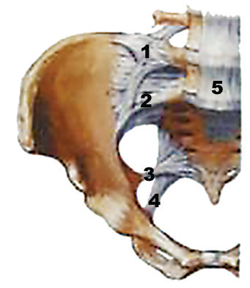
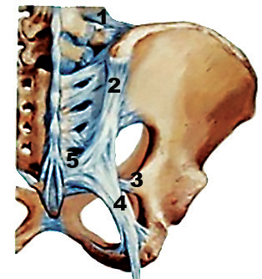
Prelomi i povrede karlice
Funkcionalna anatomija
U spojeve karličnog pojasa spadaju :
Sakroilijačni (krsno-bedreni)
Sakroišijadični (krsno-sjedalni)
Pubična simfiza
Fibrohrskavični interpubični disk koji omogućuje pokrete kod muškarca 0,5mm a žene oko 1,5mm
Sacrokokcigealni (krsno-repni)
Omogućuje prenos opterećenja na oba acetabuluma

Slide 3
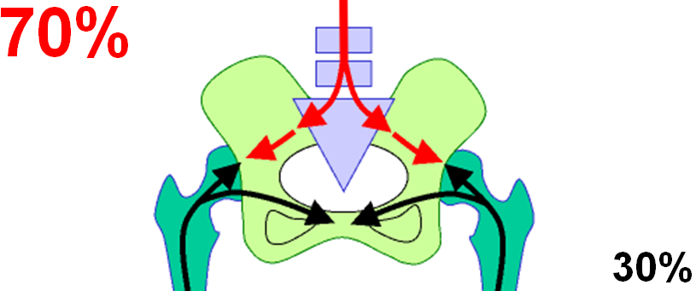
Prelomi i povrede karlice
Najveći dio težine se prenosi preko sakro-ilijačnih (SI) zglobova, kukova na noge i ukoliko je taj kompleks očuvan, ne postoji mehanička nestabilnost zdjelice

Slide 4
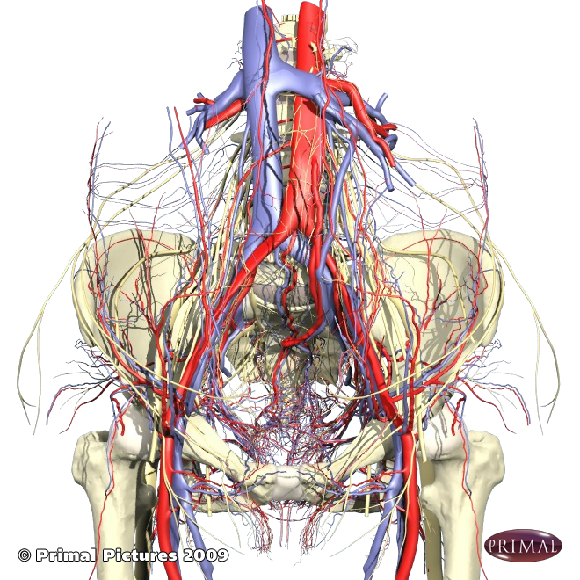
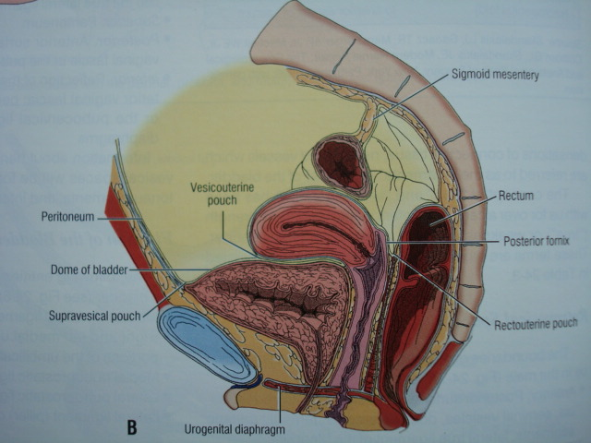
Prelomi i povrede karlice
u karlici se retroperitonealno nalazi presakralni venski pleksus,
ilijačne vene i arterije,
lumbalni i sakralni korijenovi
urogenitalni organi,
crijeva i mezenterij
povrede bilo koje od ovih struktura su potencijalno opasne

Slide 5
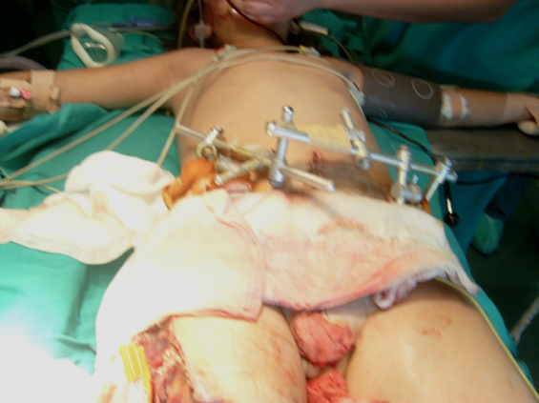
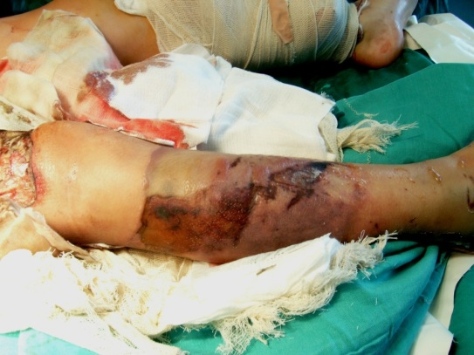
Prelomi i povrede karlice
Prelomi karlice mogu biti
izolovani (9-10 % od preloma),
udruženi u sklopu politraume (60 – 80 %).
Oko 20% preloma karličnog prstena je hemodinamski nestabilno
hemoragija je glavni razlog smrti pacijenata sa pelvičnom disrupcijom.
Saobraćajna trauma je 2/3 njih uzrok
Prvi vrh u mortalitetu politraumatizovanih je u prvim minutima zbog:
kardiovaskularnih povreda,
povreda glave i kičmene moždine.
Drugi vrh smrtnosti je u prvom satu – “zlatni sat”a razlozi su:
epi - i subduralni hematom,
povrede grudnog koša,
prelomi karlice,
prelomi dugih kostiju,
povrede jetre, slezine...

Slide 6
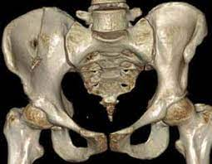
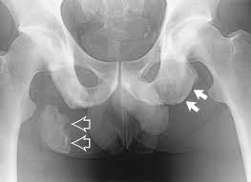
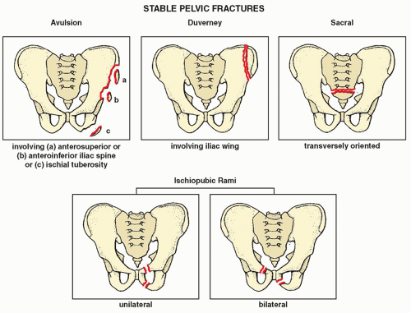
Prelomi i povrede karlice
Stabilni prelomi karlice su prelomi pojedinih kostiju karlice bez prekida kontinuiteta karličnog prstena.Najčešći su:
Avulzioni prelomi prednje gornje ilijačne spine
Uzrok je nagla forsirana kontrakcija m.sartorijusa koja kod osiba između 15-22.godine može izazvati epifiziolizu. Rijetko je izaziva direktan udar
Avulzioni prelomi prednje donje ilijačne spine
Rijeđa, kod sportista naglim šutanjem lopte, kontrakcijom direktnom glave m.rectus femoris
Avulzioni prelomi išijadičnog tubera
Nagla kontrakcija caput longum m. biceps femoris
Prelomi jedne grane pubične ili išijadične kosti
Nastaju najčešće kod starih,praćeni prelomomom ramusa u predjelu opturatornog otvora bilo stidne ili sedlane kosti.
Prelomi krila ilijačne kosti (Duverney)
Posljedica direktnog udara, praćena malom dislokacijom, zbog muskulature
Klinički:lokalna bolna osjetljivost na dodir, otok,krvni podliv, bolna osjetljivost na strani povrede pri aktivnom fleksije, abdukcije noge..
Liječenje : mirovanje 4-5 nedelja d dislokacija veća od 3 cm hirurški

Slide 7
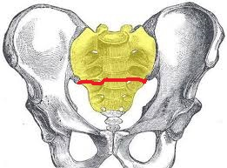
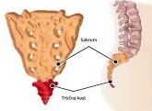
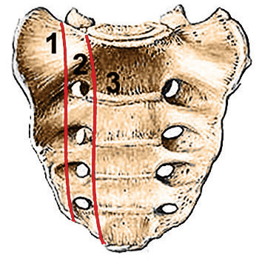
Prelomi i povrede karlice
Prelom sakruma, posljedica direktne sile
Linija preloma obično je poprečna i u ravni donjeg kraja sakroilijačnog zgloba.Donji fragment ima tendenciju da se pomjera naprijed obrazujući ugao sa gornjim fragmentom
Klinički: lokalni bol, otok hematom i osjetljivost na dodir,
Povreda gornjih krsnih korjenova; motorni i senzorni ispad bez poremećaja funkcije crijevnog i urinarnog trakta
Povreda donjih krsnih korjenova; poremećaj senzibiliteta u perinealnom predjelu koji dovode do crjevne, urinarne i seksualne disfumkcije
Rektalnim pregledom, se utvrđuje patološka pokretljivost koštanih fragmenata
Denis-ova klasifikacija,1988.g.
1 zona. 50% povreda sakruma
stabilan prelom
nervne povrede (6%)
korijena nerva L4 i L5.
2 zona.34% povreda sakruma.
Neurološko povrede 28%
nervni korijen L5, S1 ili S2.
3 zona. 16% povreda sakruma,
neurološke lezije oko 57%
Denisova klasifikacija

Slide 8
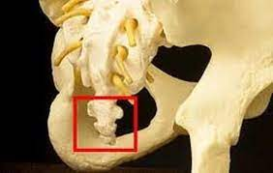
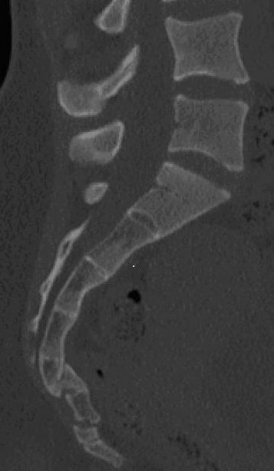
Prelomi i povrede karlice
Prelomi ili dislokacije kokcigealne kosti
Kokcigeum je rudimentarni ostatak repne kosti, koji se sastoji od 4 nekada i 5 koštanih segmenata.
Povrede češće kod žene: pad, porođaju ili ginekološkom manevru
Klinički: bol,otok,osjetljivost na dodir, kao i bolovima pri ustajanju, bol pri defekaciji
Dijagnoza: klinički rekltalni pregled (osjetljivost na mjestu povrede), RTG
Liječenje:
konzervativno:repozicija i mirovanje tri nedelje
hirurški-kokcigektomija

Slide 9

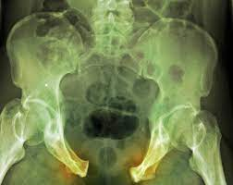
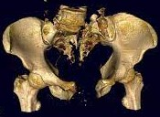
Prelomi i povrede karlice
Prelomi koji daju jednostruki prekid kontinuiteta karličnog prstena
Prelomi dve istostrane grane pubične ili išijadične kosti se manifestuje; bolom, otokom, hematomom na mjestu ,lokalna osjetljivost na dodir, hod otežan ili nemoguć
Dislokacija pubične simfize do 3 cm
Direktna sila od naprijed prema nazad, često praćena genitourinalnim povredama
Dislokacija veća od 3 cm povreda sakroilijačnig lig. praćena sa subluksacija/luksacija sakroiliačnog zgloba.
Terapija sa dislokacijom do 3 cm:
karlična ljuljačka 4-6 nedelja,trudnica ležanje na boku
hirurški preko 3 cm

Slide 10
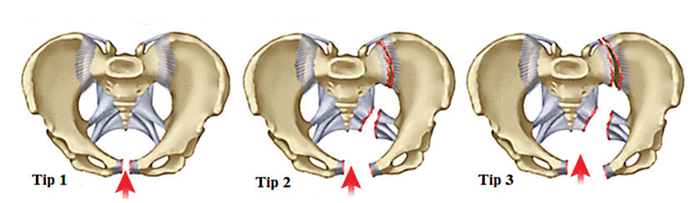
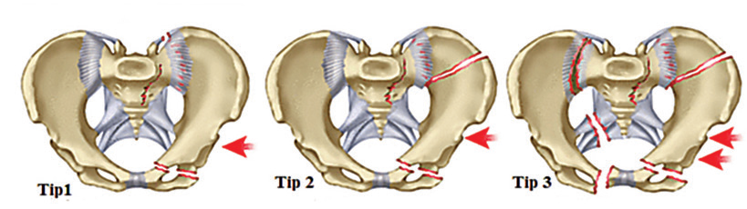
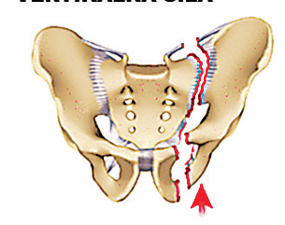
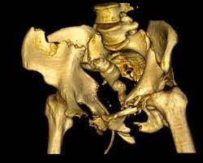
Prelomi i povrede karlice
Young-Burgess-ova klasifikacija
Patomehanizam nastajanja pelvične disrupcije
karlica ima formu prstena
prelom jednog djela prstena izaziva prelom drugog djela
sila traume može biti:
prednje – zadnja kompresija
bočna kompresija
pomjeranje po vertikali
Vrste klasifikacije
Young-Burgess-ova klasifikacija, na temelju povrede karlice,
Marvin Tile-ova klasifikacija, nastala kao rezultat mehanizma
dejstva kinetičke energije na karlicu
AO klasifikacija koja se temelji na anatomskoj podjeli frakturiranih
segmenata karlice.

Slide 11
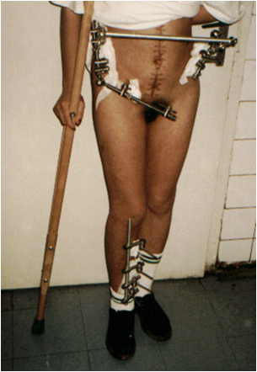
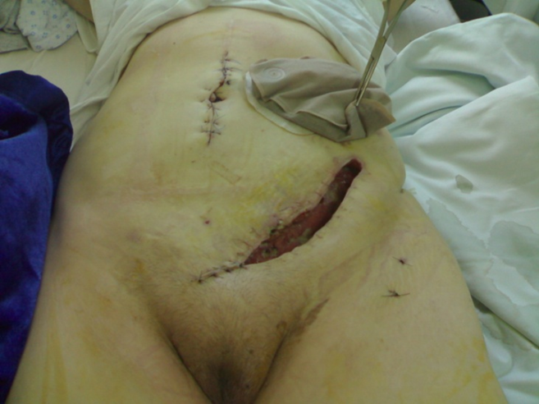
Prelomi i povrede karlice
KLINIČKA SLIKA
Bol, otok i osjetljivost na dodir i pritisak
Krvarenje, vodeći uzrok smrti kod povrede karlice
vensko, koštano i arterijsko,
abdominalno
ekstraperitonealnog
retroperitonealni prostor prima i do 5 l krvi;
hemodinamski stabilan
puls preko - 20% gubtak krvi,
RR ispod 100 mmHg 30%
povreda donjeg dijela urinarnog trakta
opstetrikalne , ginekološke povrede i povrede testisa
povrede rektuma, anusa i tankog crijeva
neurološke povrede

Slide 12
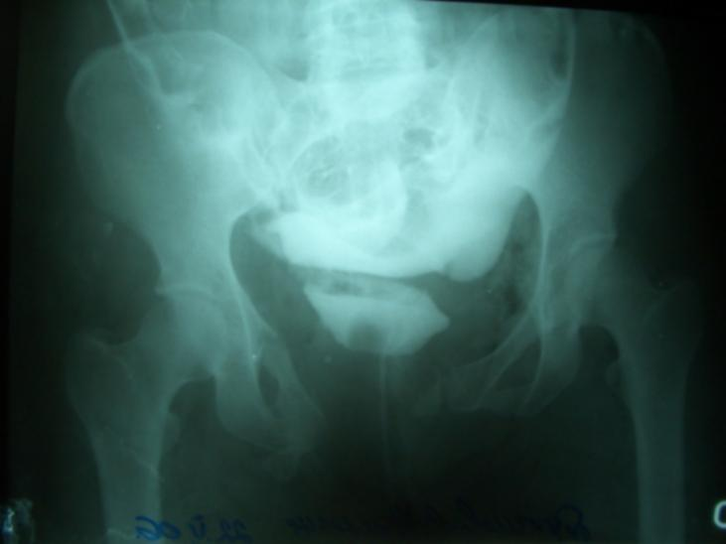
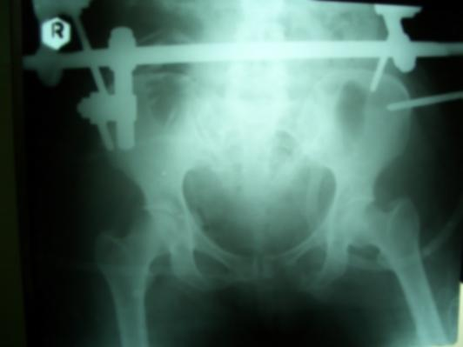
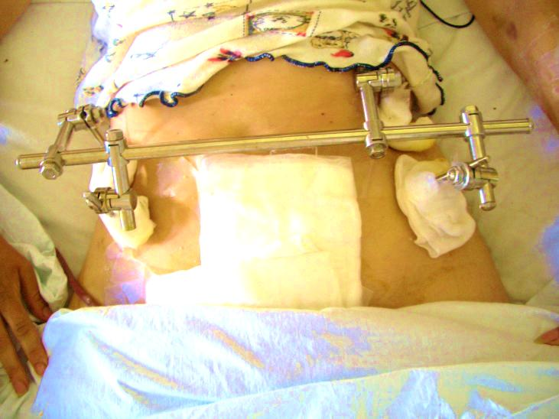
Prelomi i povrede karlice
DIJAGNOSTIKA
Anamneza
Inspekcija
Asimetrija nogu oko 1,5 cm, deformacija(karlica je kosa), SIAS nisu u istoj ravni
Palpacija
Pritisak na karlični prsten odozgo dlanovima u prijedjelu krila ilijačne kosti ; krepitacije i nestabilnost u karličnom predjelu posljedica je pomjeranje fragmenata,
Direktan pritisak na pubičnu simfizu, palpira diastaza
Pokreti u kuku, ograničeni i bolni,hod onemogućen
Rektalni pregled

Slide 13
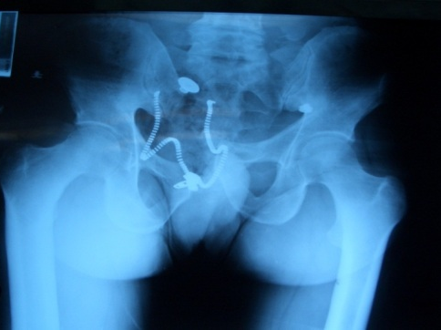
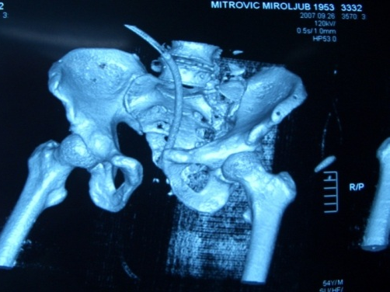
Prelomi i povrede karlice
Rendgensko snimanje u PA
Polukosi cefalični od glave 40⁰
Polukosi kaudalni od nogu 40⁰
Scintigrafsko snimanje karlice
stres prelom
Kompjuterizovana tomgrafija CT
Trodimenzionalnakomputerizovana tomografija (3D)
Magnetna rezonanca (MR)

Slide 14
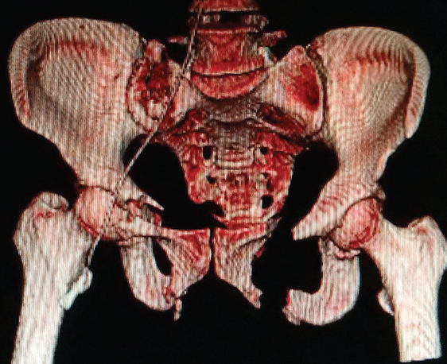
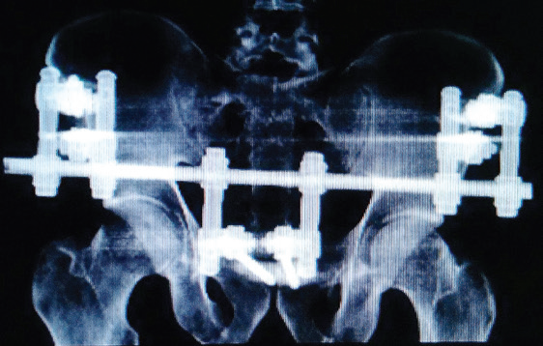
Prelomi i povrede karlice
Liječenje povrede karlice
Zavisno o mehaničkoj i hemodinamskoj stabilnosti:
mehanički i hemodinamski stabilan: konzervativni tretman,
mehanički nestabilan i hemodinamski stabilan: odgođena unutarnja fiksacija,
mehanički stabilan, hemodinamski nestabilan: utvrđivanje mjesta krvarenja i shodno tome hemostaze,
mehanički i hemodinamski nestabilan: “ljuljačka” ili C klješta, te tamponada zdjelice;
zatvaranje “open book” preloma zdjelice zaustavlja krvarenje smanjenjem ret.prostora

Slide 15
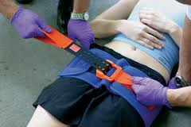
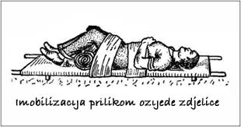
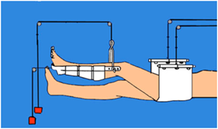
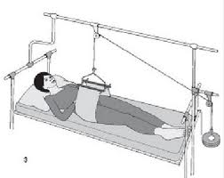
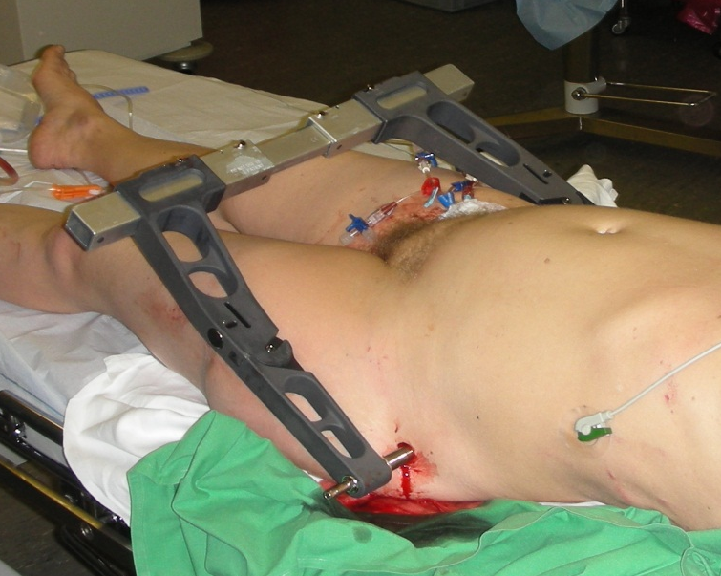
Prelomi i povrede karlice
“Ljuljačka”, steznik i C klješta.

Slide 16
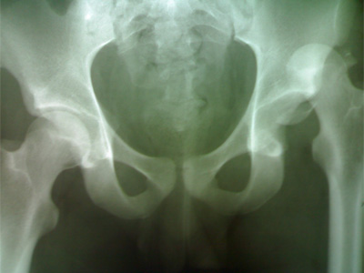
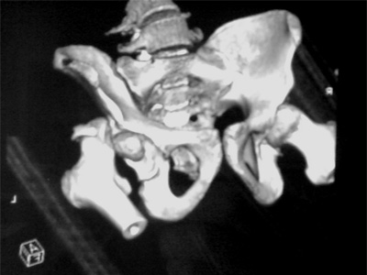
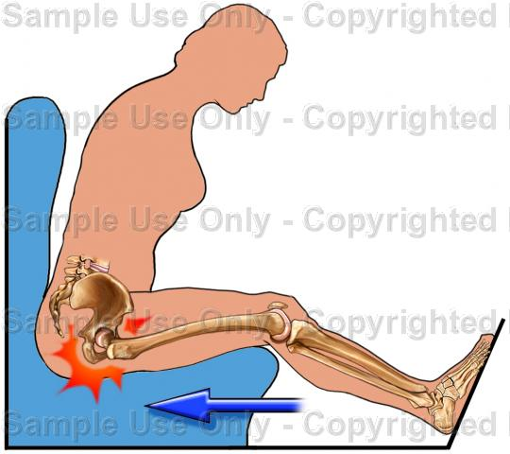
Prelomi i povrede karlice
Iščašenje kuka (LUXATIO COXAE )
Zglob kuka, loptasti zglob, koji se karekteriše pokretljivošću u svim pravcima oko jedne obrtne tačke. Veoma je solidne građen sa čahurom zgloba koju pojačavaju snažne fibrozne veze, tri uzdužne i jedna kružna.
Klinička slika
Prednja luksacija zgloba kuka sa prelomom acetabuluma, noga je abduktirana i u spoljašnoj rotaciji,
Zadnja luksacija zgloba kuka, noga je aduktirana i u unutrašnjoj rotaciji
Liječenje ,repozicija do 12 sati od povrede
Komplikacije; avaskularna nekroza glave butne kosti, n.ischiadicus,tromboembolijske komplikacije, rekuretna iščašenja...

Slide 17
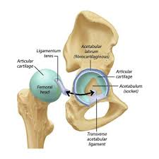
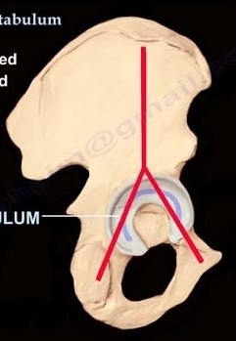
Prelomi i povrede karlice
Prelomi acetabuluma
Acetabulum predstavlja čašicu zgloba kuka i anatomski deo bedrene koti. U acetabulum uleže glava femoralne (butne kosti) čineći tako jedan od najjačih zglobova u tjelu. Prelomi acetabuluma nastaju zbog dejstva jakih sila i često su udruženi sa povredama drugih organa i multiplim frakturama u telu.
Acetabulum čine dva nosiva zida (stuba): prednji i zadnji koji su povezani u obliku obrnutog slova Y
Prednji zid počinje kao produženo ilijačno krilo i nastavlja se do simfize i uključuje prednji zid acetabuluma
Zadnji zid počinje od zadnje glutealne linije, pruža se kroz acetabulum, foramen obturatorium, donju granu stidne kosti, zadnji zid acetabuluma i sedlane kvrge
Zidovi su postavljeni tako da stabilizuju zglob
Patoanatomija bilo kog preloma acetabuluma zavisi od položaja glave femura u trenutku udara
prednji
zadnji

Slide 18
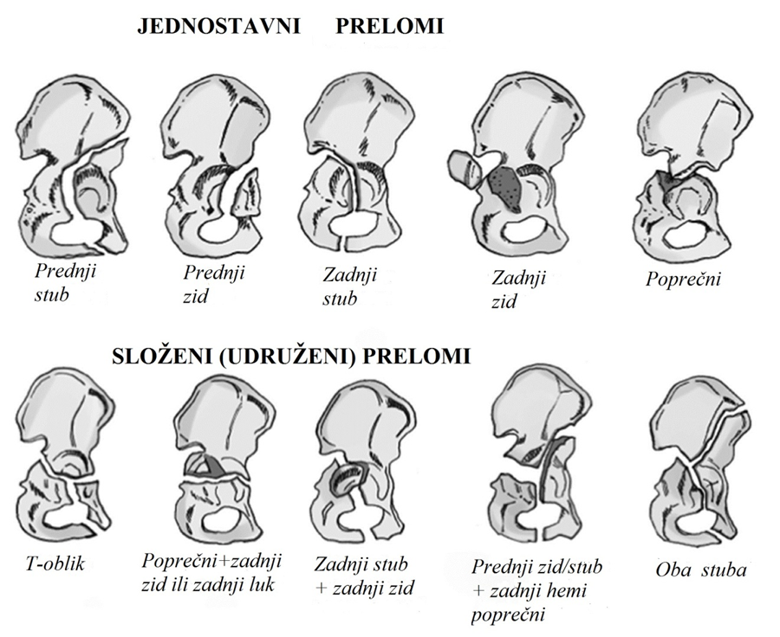
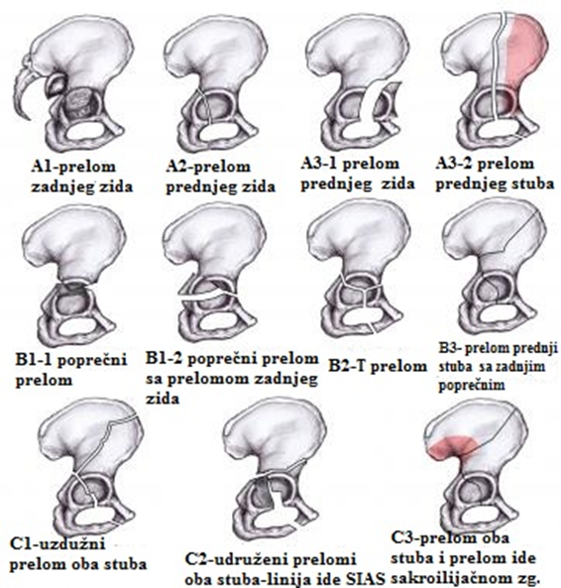
Prelomi i povrede karlice
KLASIFIKACIJA PRELOMA
Judet i Letourne
AO klasifikacija
Klasifikacija po M.Tile
Tip 1 Zadnji tipovi + zadnja dislokacija
Zadnj stub
A.Zadnji zid
1.udružen sa zadnjim stubom
2.udržen sa poprečnim prelomom
Tip 2 prednji tipov+prednja dislokacija
A)Prednji stub
B) prednji zid
C)udruženi prednji ili poprečni prelomi
Tip 3.Prednji tipovi+centralna dislokacija
A) čisto poprečni
B) T prelomi
C) udruženo poprečni I prelomi acetabularnog zida
D) prelomi oba stuba

Slide 19
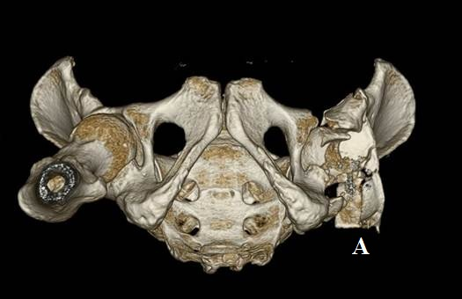
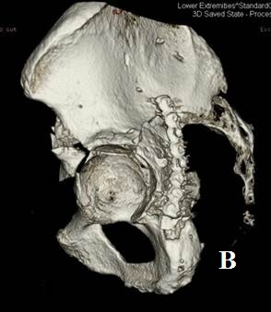
Prelomi i povrede karlice
Prelomi acetabuluma
Uzrok nastanka preloma acetabuluma su dejstva jakih sila, poput saobraćajnih nesreća, padova sa velikih visina, ili udaraca u regiju kuka sa strane. Kod svih ovih preloma, dolazi do utiskivanja glave butne kosti u čašicu bedrene kosti i njenog preloma. Do preloma može doći i širenjem frakturne linije sa ostalih kostiju karlice pri jakim silama, ali ovaj mehanizam je znatno redji
Klinička slika:pacijenti se žale na veoma intezivan bol, postoji ograničenost pokreta u zglobu kuka, može s otok i hematom regije kuka. Često prelom acetabuluma prate i druge povrede : neurovaskularne povreda koje nastaju sa udruženim luksacijama, ili sa pomjeranjem koštanih fragmenata
Dijagnoza
Anamneza sa kliničkom slikom i obejktivnim pregledom može da pomogne da se postavi sumnja na prelom acetbuluma.
Potrebno je uraditi,radiografiju,CT,NMR,trodimenzionalna kompjuterizovana tomografija
Terapija, konzervativna,trakcije i hirurška

Slide 20
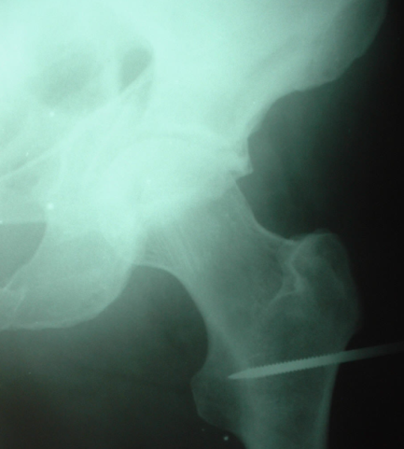
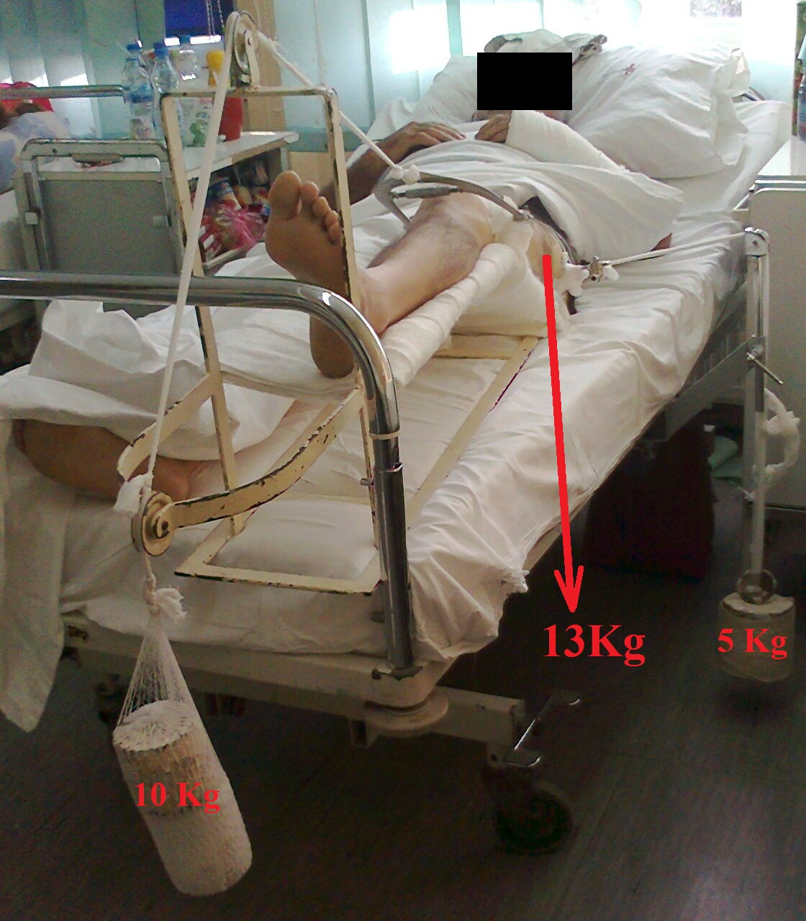
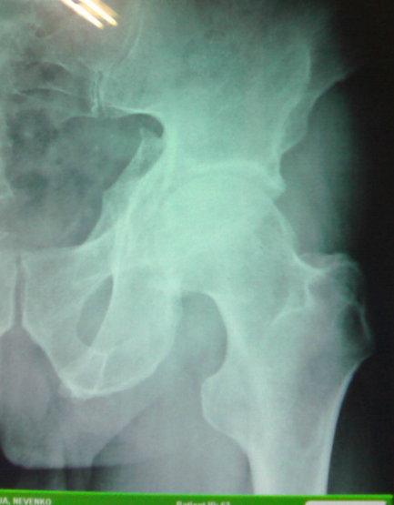
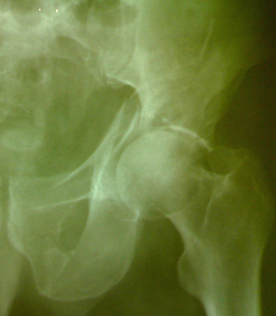
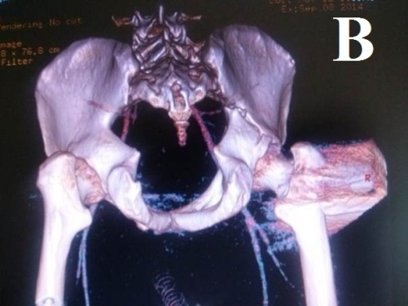
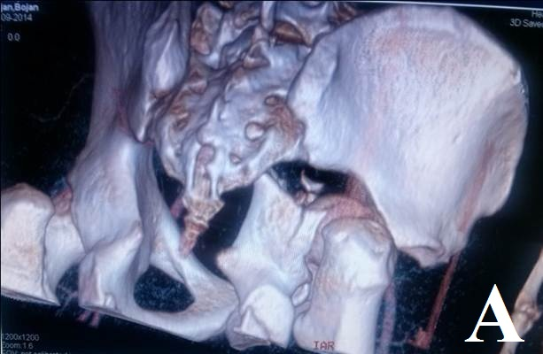
LIJEČENJE EKSTENZIJOM

Slide 21




Hirurško liječenje
Signifikantne dislokacije fragmenata više od 5 mm
Inkongruentnost između femoralne glave i nosivog svoda acetabuluma.
Nosivi svod acetabuluma gdje krov ugla po Matta-i manji od 40 stepeni u svim ravnima:
Prednji manje od 30⁰
Srednji manji od 40 ⁰
Zadnji 50 ⁰
Posttraumatizovani pacijent.

Slide 22


Prelomi i povrede karlice
Prelom glave butne kosti (FRACTURA CAPITIS FEMORIS)
Posljedica iščašenja kuka
Daju velik procenat (75%) nekroze
Klinička slika
Bol, skraćenje ekstremiteta, spoljnja/unutarnja rotacija,nepokretnost noge...
Dijagnoza
RTG, CT, NMR
Liječenje
Konzervativno i hirueško
Pipkin I
PIPKIN
I prelom glave femura kaudalno
II kranijalno u odnodu na foveu centralis
III uzdužni prelom femura
/poslije repozcije Pipkina I i II/
IV prelom glave femura tip I,I, ili III
udružen sa prelomom acetabulumom

Slide 23
HVALA NA PAŽNJ!
?

